Slide 1





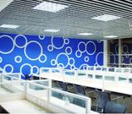


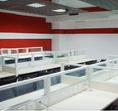
——黑盒测试技术
测试工具—QuickTest
第二讲
主讲人：xxx
2010-2011第二学期

Slide 2

内容回顾
QTP简介
  QTP是什么 ？（what 自动化？）
  QTP发展史
  版本及功能
QTP安装
  安装需求（硬件及软件）
  安装步骤和注意事项
QTP工作原理
Notes:
导航页，目标。
QTP简介
QTP是什么 自动化
QTP发展史
版本及功能
QTP安装
安装需求（硬件及软件）
安装步骤和注意事项
QTP工作原理
QuickTestPro 简介
what is? Qtp是什么 讲什么是自动化
History.. 发展史
Version & Functions 版本和功能
Install
Demand 需求
Steps and attentions 安装步骤和注意事项
Snapshot 界面概览
princple 工作原理
Figure

Slide 3
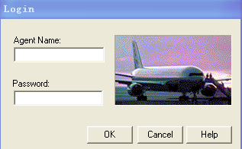
QTP工作原理
对象
（对象库）
应用程序
手动测试/录制
开始录制
1
QTP记录
记录了三个对象，及对它们执行的操作
2
QTP
3
操作
（脚本）
运行时对象
DataTable
回放
对比
回放
结果
Notes:
1

Slide 4
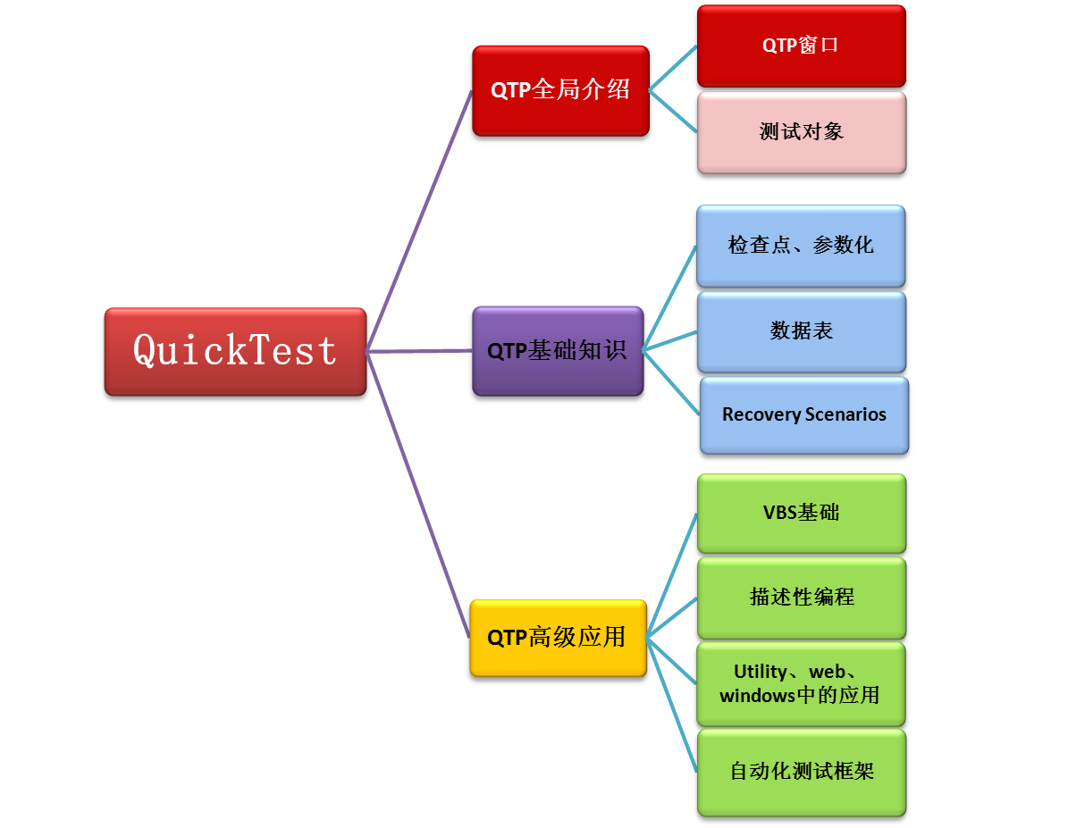
Notes:
导航页，目标。
QTP简介
QTP是什么 自动化
QTP发展史
版本及功能
QTP安装
安装需求（硬件及软件）
安装步骤和注意事项
QTP工作原理
QuickTestPro 简介
what is? Qtp是什么 讲什么是自动化
History.. 发展史
Version & Functions 版本和功能
Install
Demand 需求
Steps and attentions 安装步骤和注意事项
Snapshot 界面概览
princple 工作原理
Figure

Slide 5
本节课内容
QTP功能介绍
QTP的基本配置
  QTP帮助文档
  QTP视频教程
  QTP自带样例
创建与维护测试项目
  创建测试项目
  QTP窗口介绍
  QTP视图及功能

Slide 6
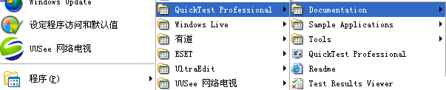
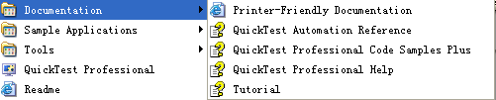
QTP配置——帮助文档

Slide 7

QTP配置——视频教程
视频教程：
Mercury Interactive\QuickTest Professional\help
IDEPresentation：介绍QTP新的IDE环境的使用方法
（Dynamic Automation Development IDE）。
KDTPresentation：介绍QTP的应用程序区域管理的使用方法
（Application Aera management）。
ORMPresentation：介绍QTP对象库管理的使用方法
（Object Repository management）。
Notes:
集成开发环境（简称IDE）软件是用于程序开发环境的应用程序，一般包括代码编辑器、编译器、调试器和图形用户界面工具。

Slide 8
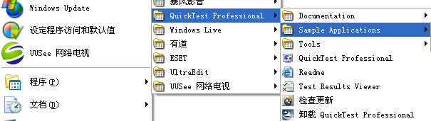

QTP配置——样例程序

Slide 9
本节课内容
QTP功能介绍
QTP的基本配置
  QTP帮助文档
  QTP视频教程
  QTP自带样例
创建与维护测试项目
  创建测试项目
  QTP窗口介绍
  QTP视图及功能

Slide 10
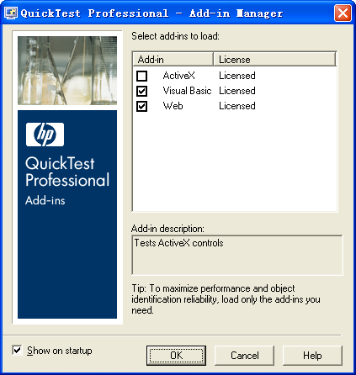
QTP配置——创建测试项目（1）

Slide 11
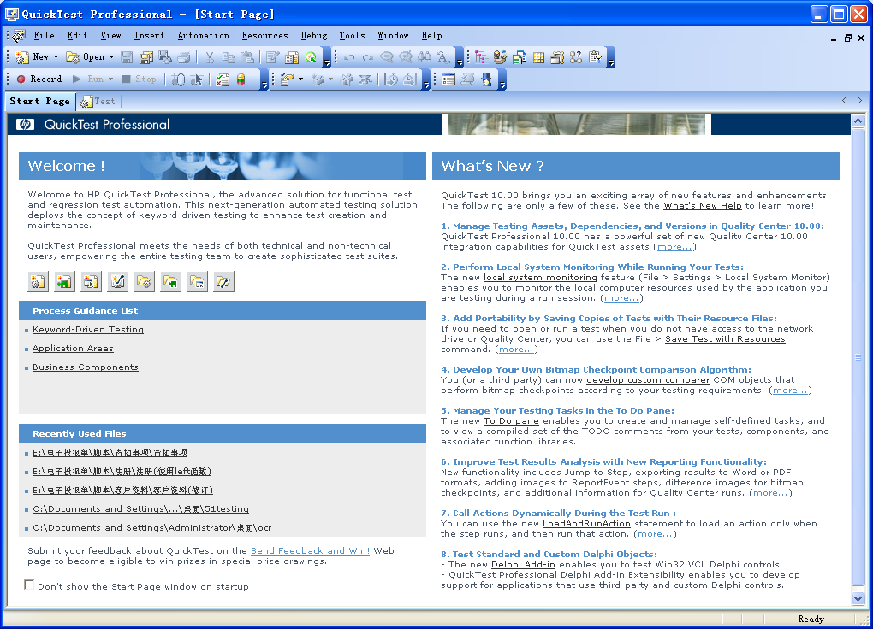
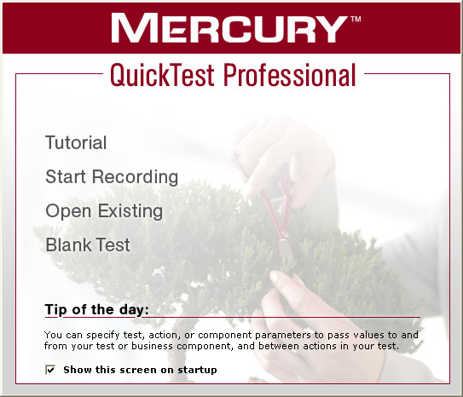
QTP配置——创建测试项目（2）
注意：
“tutorial”将打开QTP的帮助文档；
“Start Recording”进入测试录制功能；
“Open Exitsing”打开现有的测试项目文档；
“Blank Test”创建一个空的测试项目。

Slide 12
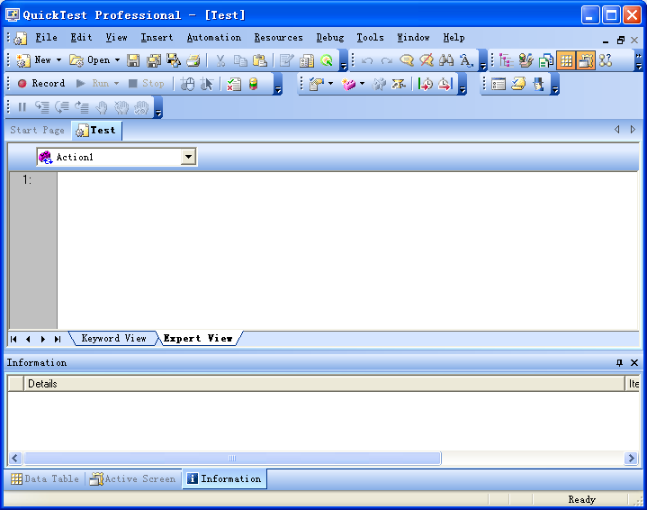
QTP配置——创建测试项目（3）

Slide 13
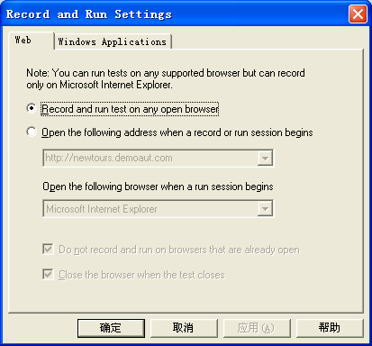
QTP配置——创建测试项目（4）

Slide 14
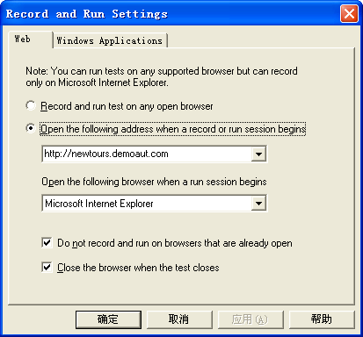
QTP配置——创建测试项目（5）

Slide 15
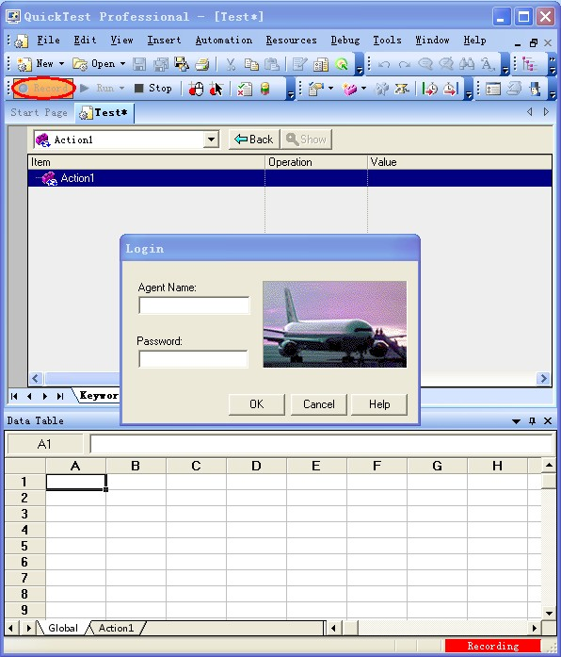
QTP配置——创建测试项目（6）
使用QTP录制Flight自动化测试脚本

Slide 16
思考
  在何处对脚本进行维护？
  QTP的功能窗口/视图中

Slide 17
本节课内容
QTP功能介绍
QTP的基本配置
  QTP帮助文档
  QTP视频教程
  QTP自带样例
创建与维护测试项目
  创建测试项目
  QTP窗口介绍
  QTP视图及功能

Slide 18
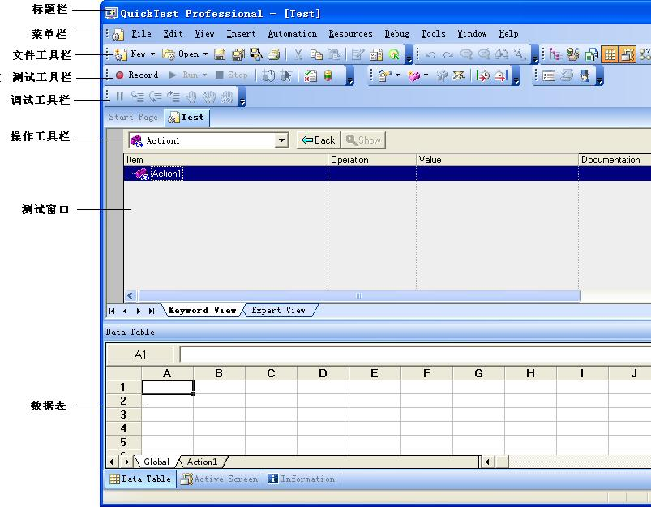
QTP10.0窗口视图
Notes:
QuickTest 标题栏 - 显示当前打开的测试或组件的名称
菜单栏 - 显示 QuickTest 命令菜单。
文件工具栏 - 包含若干按钮，协助您管理测试或组件。
测试工具栏 - 包含若干按钮，协助您完成测试过程。
调试工具栏 - 包含若干按钮，协助您对测试或组件进行调试（默认情况下不显示）。
操作工具栏 - 包含若干按钮和一个操作列表，用于查看单项操作或整个测试流的详细信息。
测试窗口 - 包含关键字视图和专家视图选项卡。
数据表 - 协助您对测试或组件进行参数化。对于测试，数据表包含“全局”选项卡和每个操作的选项卡；对于组件，数据表包含单个选项卡。

Slide 19
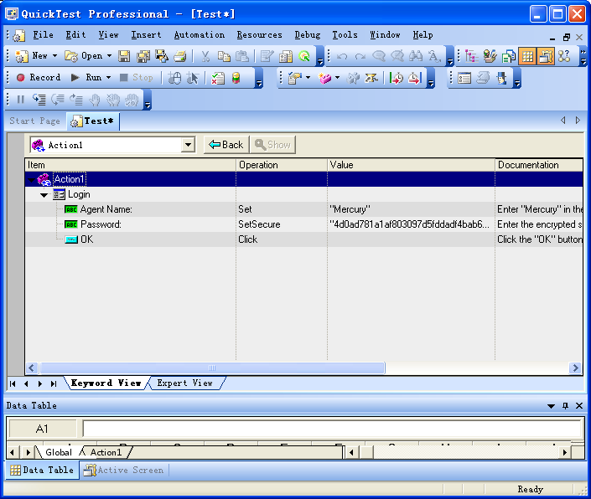
QTP10.0关键字视图

Slide 20
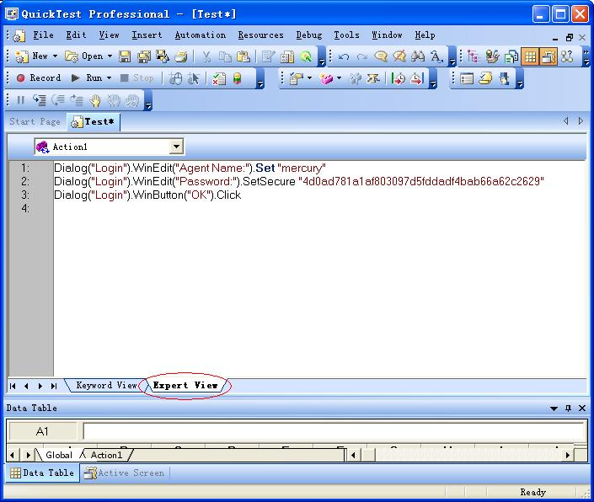
QTP10.0专家视图

Slide 21
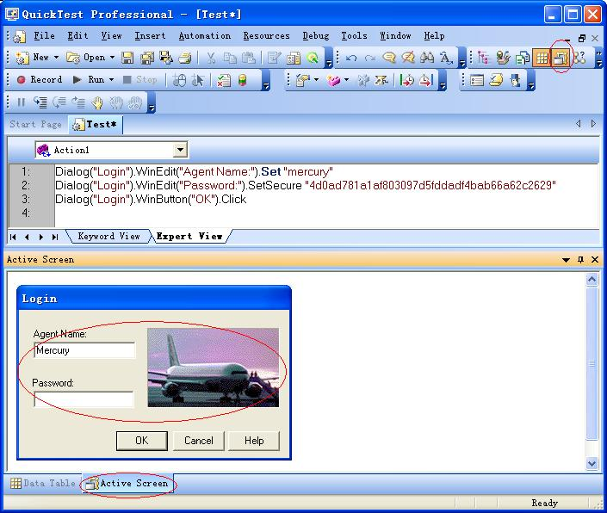
QTP10.0 ——Active 窗口

Slide 22
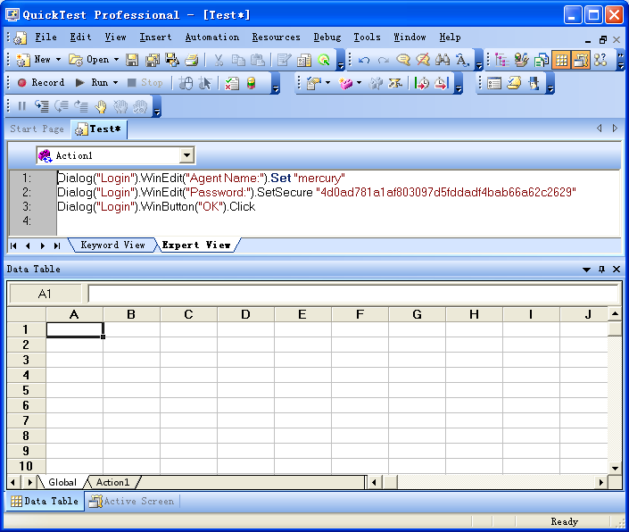
QTP10.0数据表

Slide 23
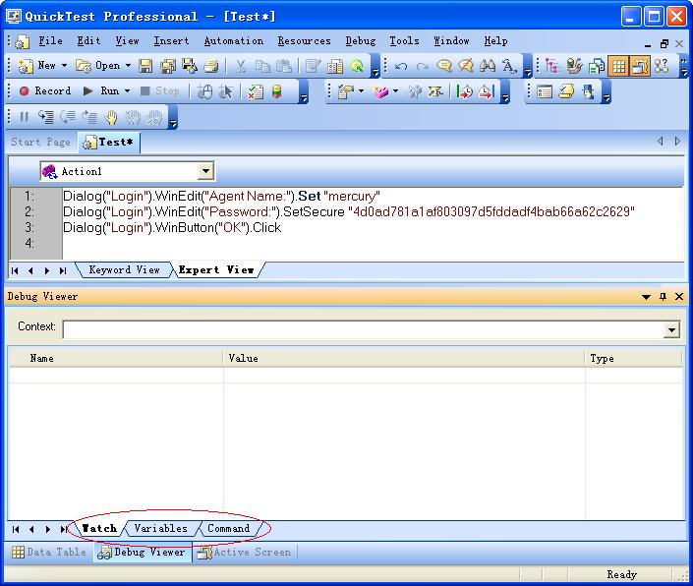
QTP10.0调试视图

Slide 24
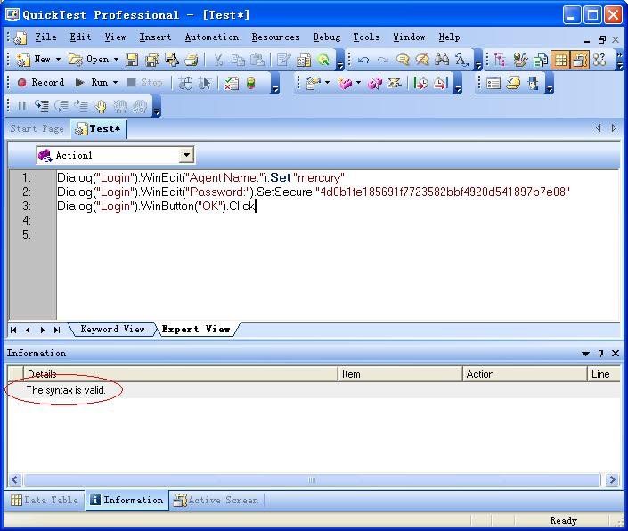
QTP10.0信息窗口

Slide 25
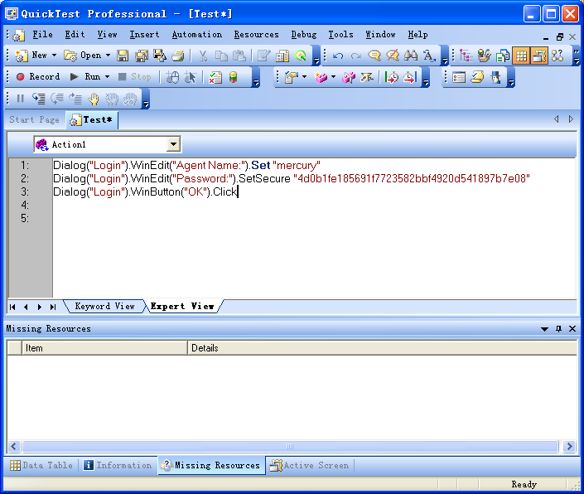
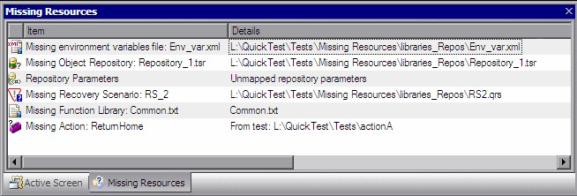
QTP10.0 Missing 窗口
Notes:
Missing 窗口的列举了录制测试脚本所引用的外部资源（如：XML、Action等）,但该资源确不能被找到。
每次打开测试，QuickTest自动检查当前测试脚本引用的资源是否可存取使用。如果发现存在无法使用的资源，QuickTest列出无法正常使用的资源。
Missing 窗口（Missing Resources）可以通过【View】— 【Missing Resources】显示或隐藏Missing 窗口。录制的Fight样例脚本，由于没有引用外部资源，因此Missing 窗口中不会显示无法引用的资源。如图所示。

Slide 26
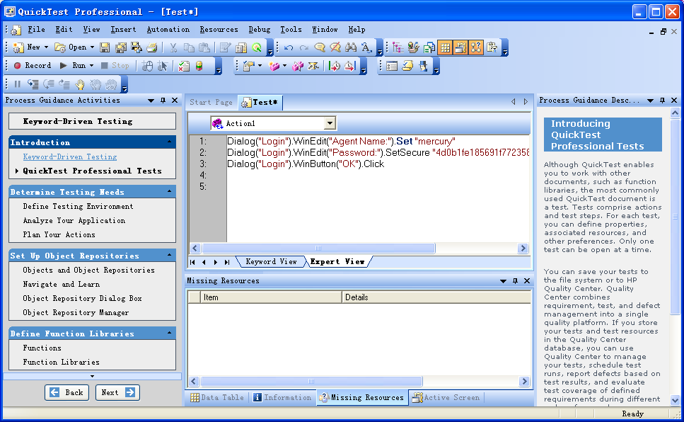
QTP10.0向导窗口
Notes:
Missing 窗口的列举了录制测试脚本所引用的外部资源（如：XML、Action等）,但该资源确不能被找到。
每次打开测试，QuickTest自动检查当前测试脚本引用的资源是否可存取使用。如果发现存在无法使用的资源，QuickTest列出无法正常使用的资源。
Missing 窗口（Missing Resources）可以通过【View】— 【Missing Resources】显示或隐藏Missing 窗口。录制的Fight样例脚本，由于没有引用外部资源，因此Missing 窗口中不会显示无法引用的资源。如图所示。

Slide 27
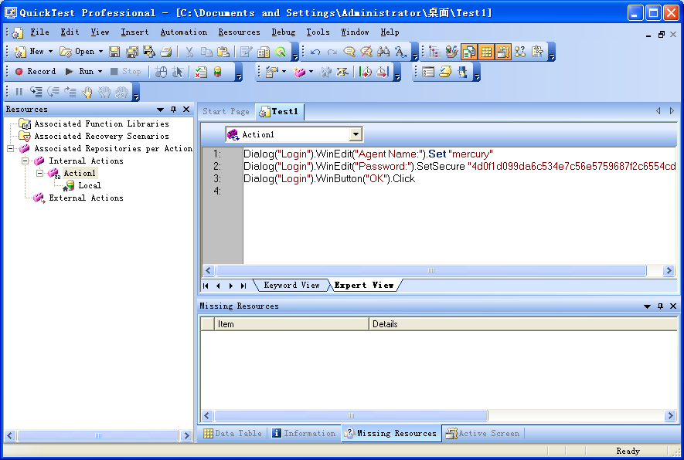
QTP10.0资源窗口
Notes:
通过资源窗口（Resources）可以查看与测试与Action关联的资源：如函数、对象库、回收场景等。资源窗口（Resources）可以通过【View】—【Resources】或测试工具栏中的 显示或隐藏。录制的Fight样例脚本，资源窗口（Resources），
通过资源窗口（Resources）可以添加、删除、管理所有的资源，如下图所示。

Slide 28
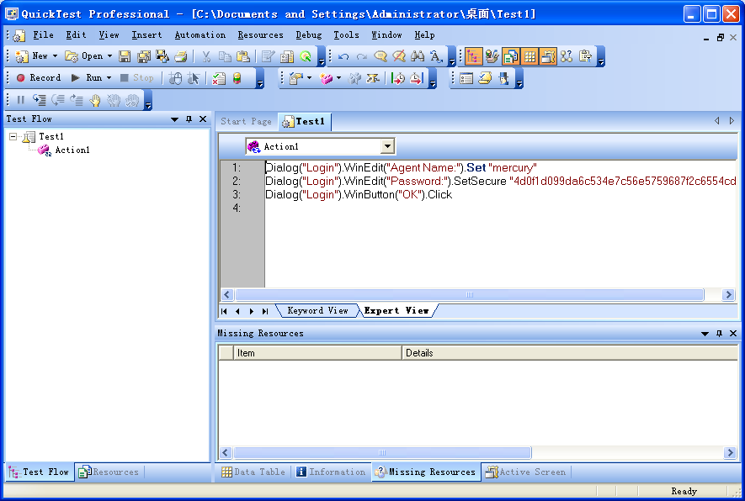
QTP10.0测试流窗口

Slide 29
本节课内容
QTP功能介绍
QTP的基本配置
  QTP帮助文档
  QTP视频教程
  QTP自带样例
创建与维护测试项目
  创建测试项目
  QTP窗口介绍
  QTP视图及功能

Slide 30
视图有哪些？
  什么是视图？
  脚本以不同的形式呈现在QTP的使用者面前
  视图有哪些？
  关键字视图
  专家视图
  …

Slide 31
QTP10.0关键字视图

Slide 32
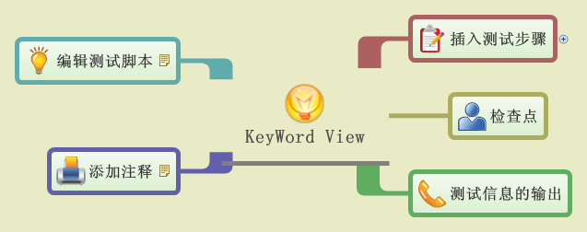
关键视图中可以做什么？

Slide 33

关键字视图——编辑测试脚本
Notes:
目标：简单设定value；导出documentation

Slide 34
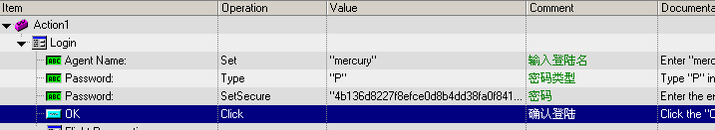
关键字视图中——添加注释
Notes:
添加comments
引入

Slide 35
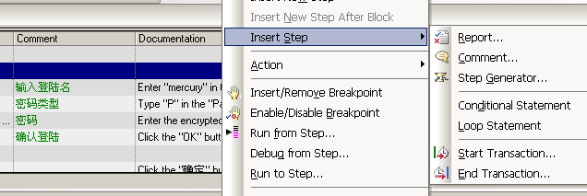
关键字视图——添加测试信息的输出（一）
Notes:
测试报告：阶段性的报告

Slide 36
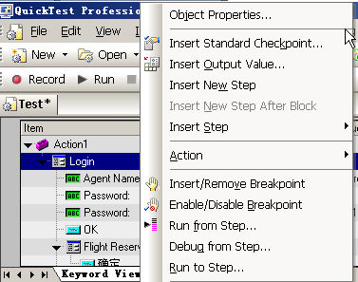
关键字视图——插入检查点（一）

Slide 37
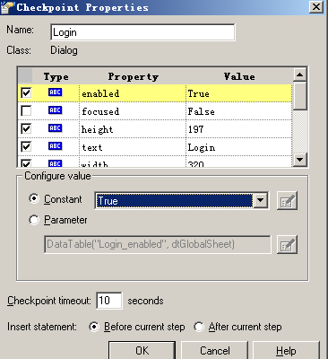
关键字视图——插入检查点（二）

Slide 38
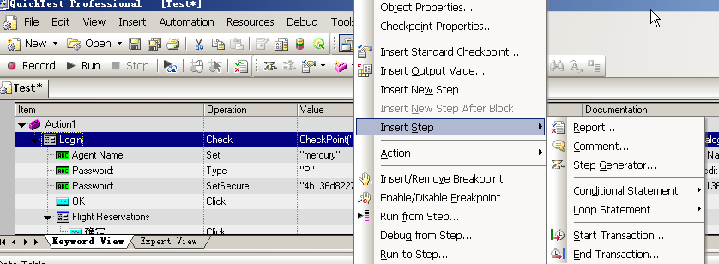
关键字视图——插入新的测试步骤（一）

Slide 39
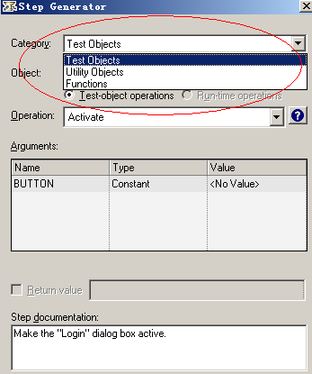
关键字视图——测试新步骤（二）
Test Objects：测试对象，即被测试应用程序的界面上的控件元素；
Utility Objects：工具对象，是QTP内建的各种用于便携测试脚本、辅助建立测试逻辑
的工具类对象
Functions：各种函数，包括库函数、内建函数、本地脚本函数
Notes:
Test objects 中学会取对象

Slide 40
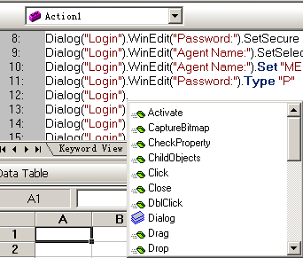
QTP专家视图

Slide 41

专家视图与关键字视图之间的关系
  关键字视图（Keyword View）
提供给初级客户使用。
  专家视图（Expert View）
提供给VBScript脚本编写的自动化测试工程师使用。

Slide 42
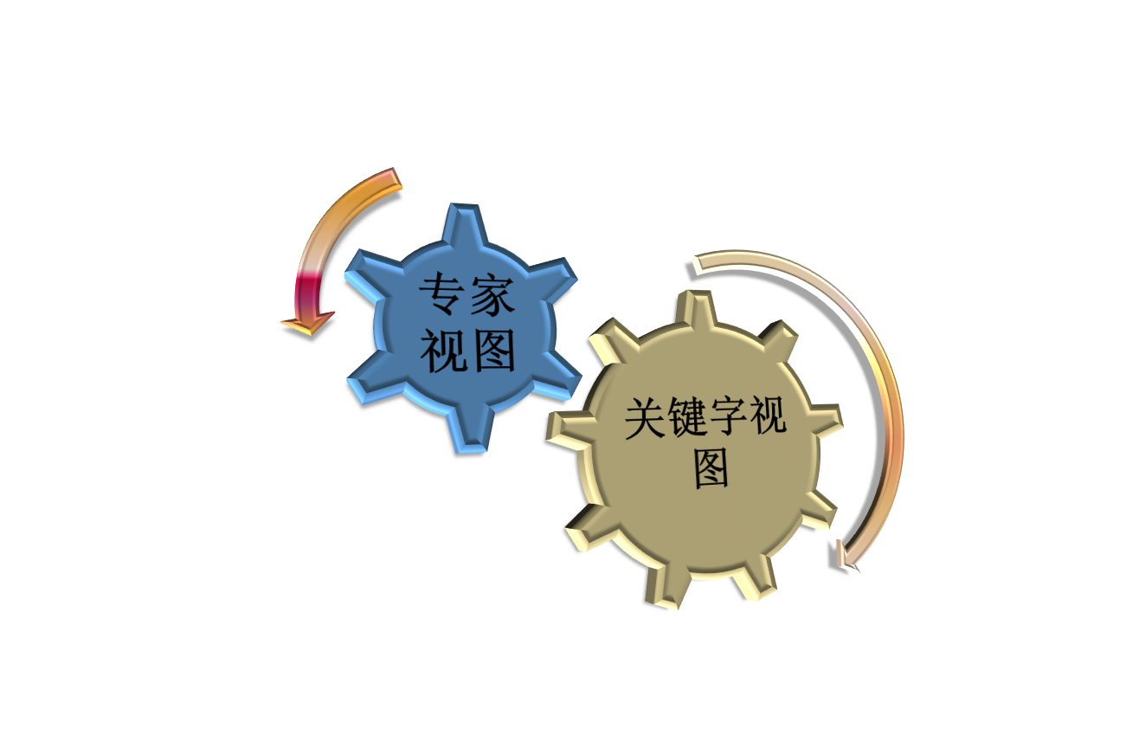
关键字视图与专家视图的关系
注意：
关键字视图与专家视图关系为紧耦合。

Slide 43

——黑盒测试技术
2010-2011第二学期

